Slide 1
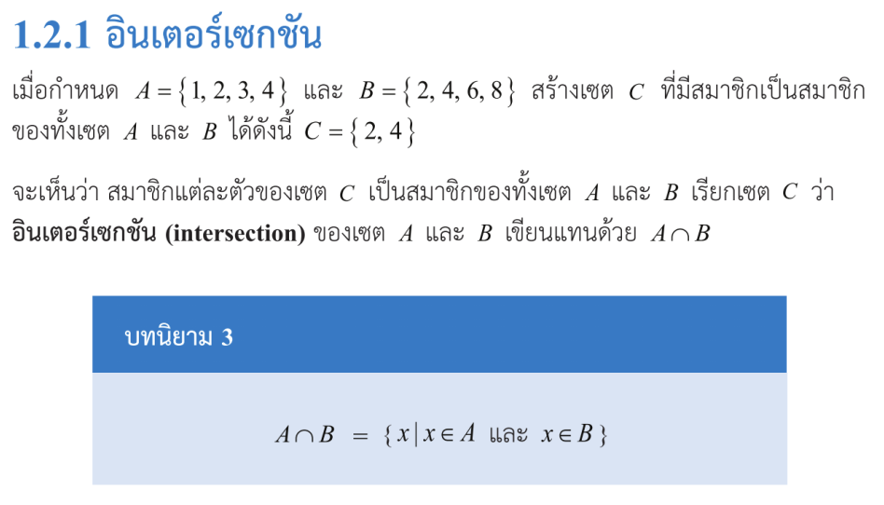
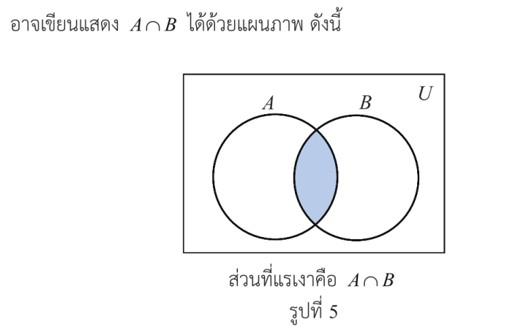
1.2 การดำเนินการระหว่างเซต
คณิตศาสตร์ เพิ่มเติม ม.4 เล่ม 1

Slide 2
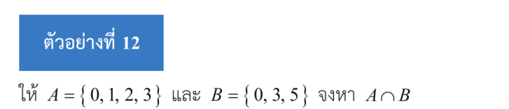

1.2 การดำเนินการระหว่างเซต
คณิตศาสตร์ เพิ่มเติม ม.4 เล่ม 1

Slide 3
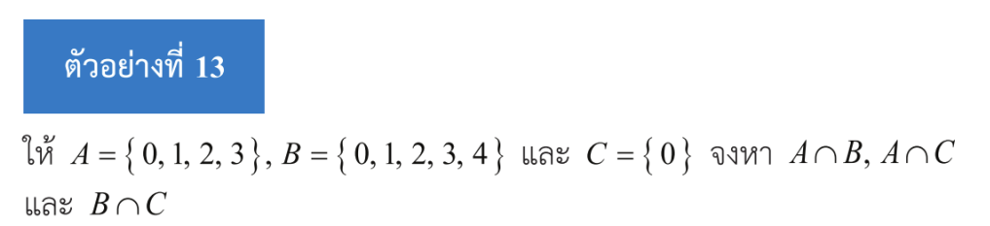
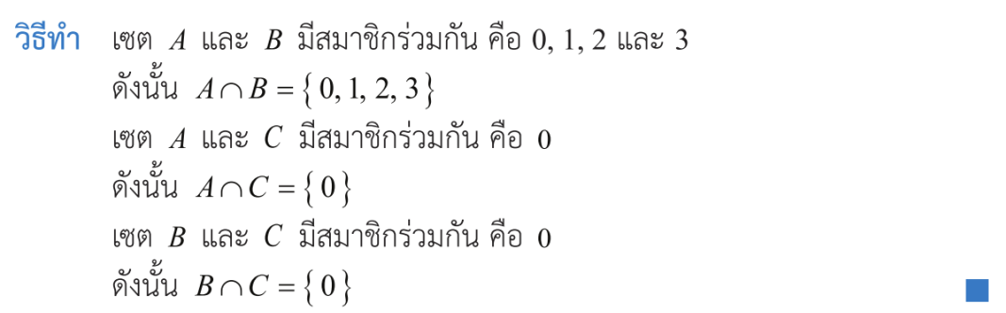
1.2 การดำเนินการระหว่างเซต
คณิตศาสตร์ เพิ่มเติม ม.4 เล่ม 1

Slide 4
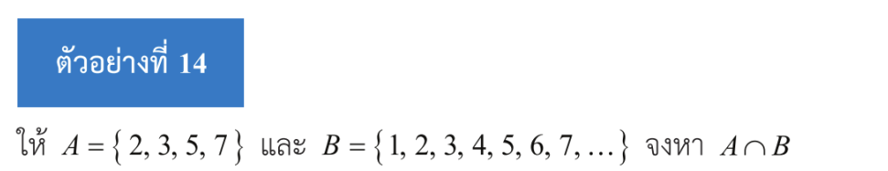

1.2 การดำเนินการระหว่างเซต
คณิตศาสตร์ เพิ่มเติม ม.4 เล่ม 1

Slide 5
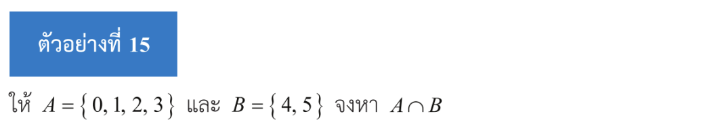

1.2 การดำเนินการระหว่างเซต
คณิตศาสตร์ เพิ่มเติม ม.4 เล่ม 1

Slide 6
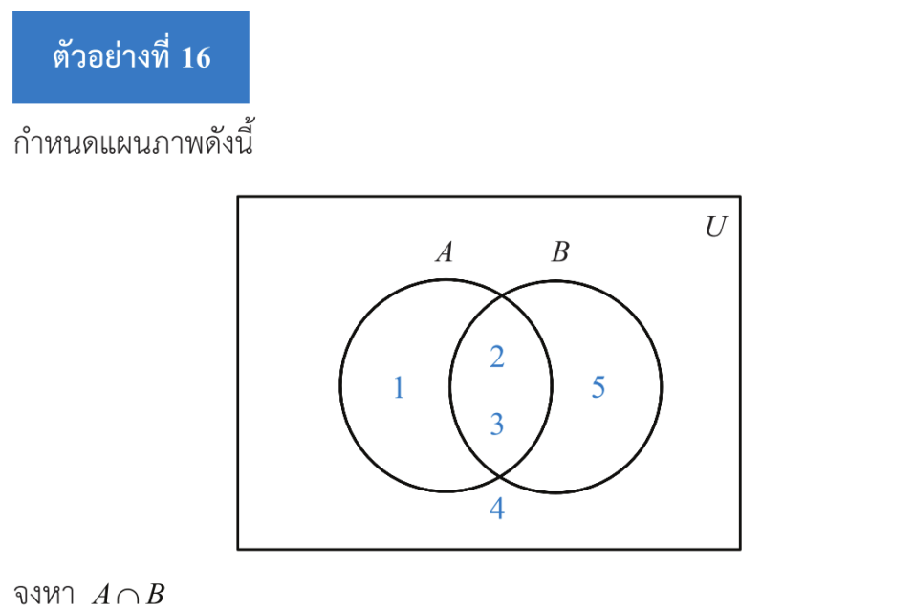

1.2 การดำเนินการระหว่างเซต
คณิตศาสตร์ เพิ่มเติม ม.4 เล่ม 1

Slide 7
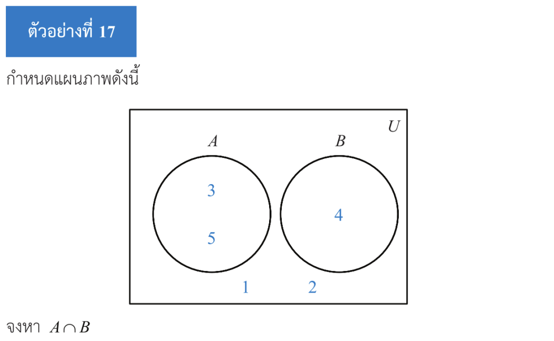
1.2 การดำเนินการระหว่างเซต
คณิตศาสตร์ เพิ่มเติม ม.4 เล่ม 1

Slide 8
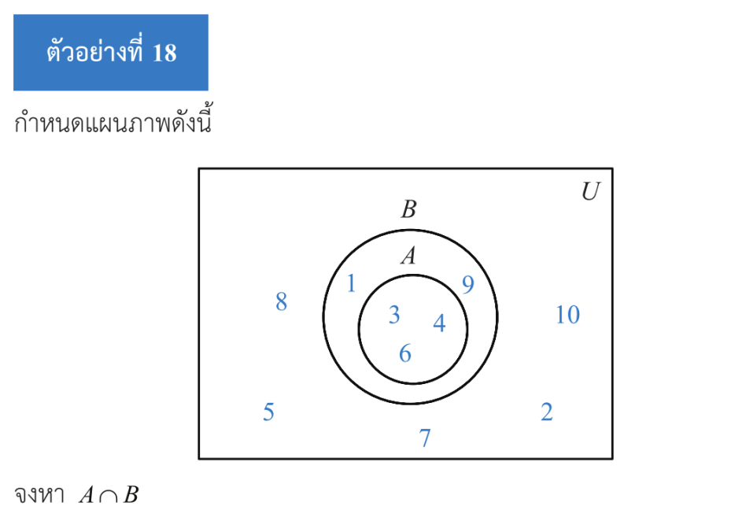

1.2 การดำเนินการระหว่างเซต
คณิตศาสตร์ เพิ่มเติม ม.4 เล่ม 1

Slide 9
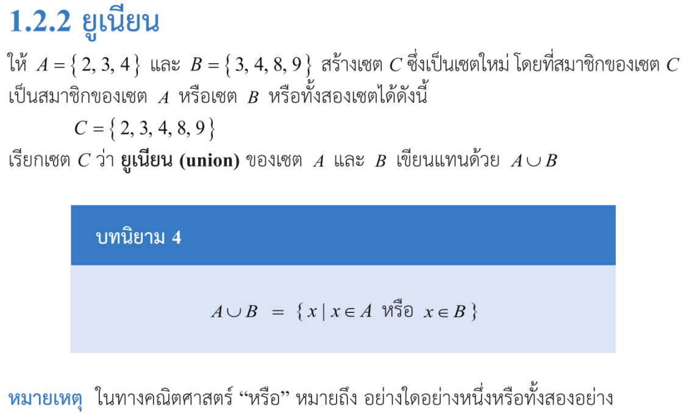
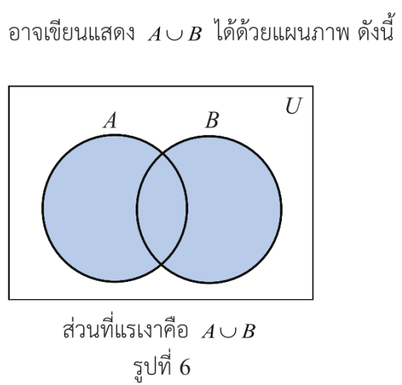
1.2 การดำเนินการระหว่างเซต
คณิตศาสตร์ เพิ่มเติม ม.4 เล่ม 1

Slide 10
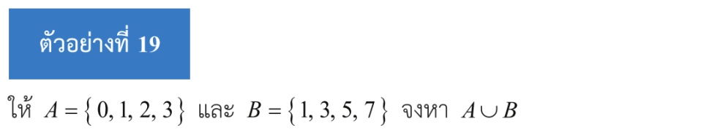

1.2 การดำเนินการระหว่างเซต
คณิตศาสตร์ เพิ่มเติม ม.4 เล่ม 1

Slide 11
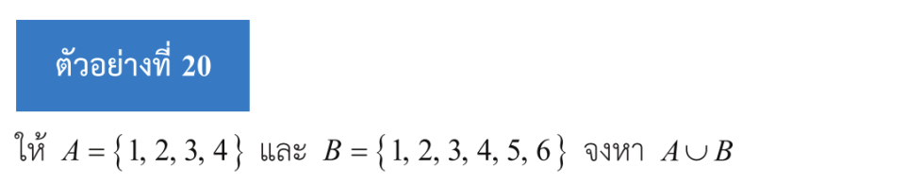
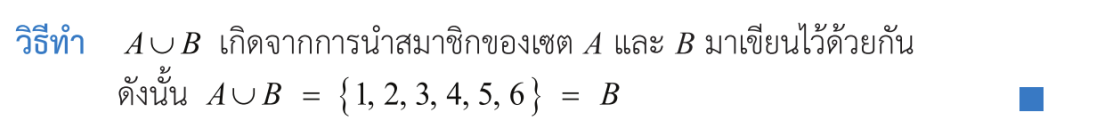
1.2 การดำเนินการระหว่างเซต
คณิตศาสตร์ เพิ่มเติม ม.4 เล่ม 1

Slide 12
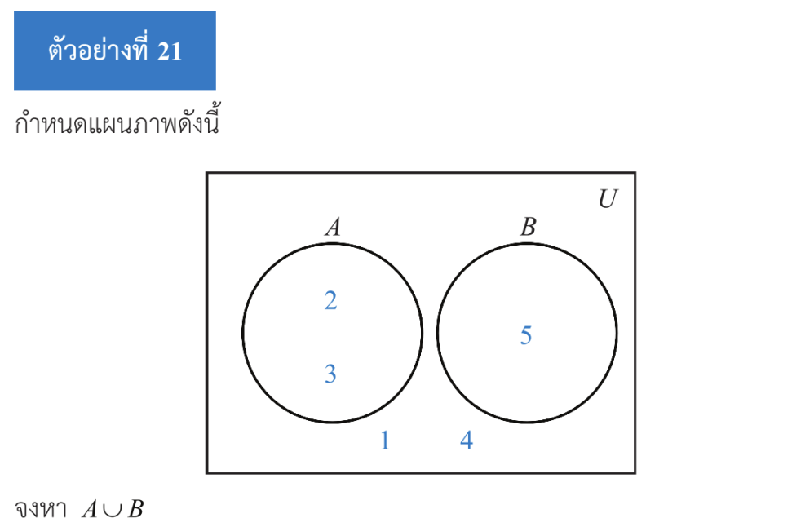
1.2 การดำเนินการระหว่างเซต
คณิตศาสตร์ เพิ่มเติม ม.4 เล่ม 1

Slide 13
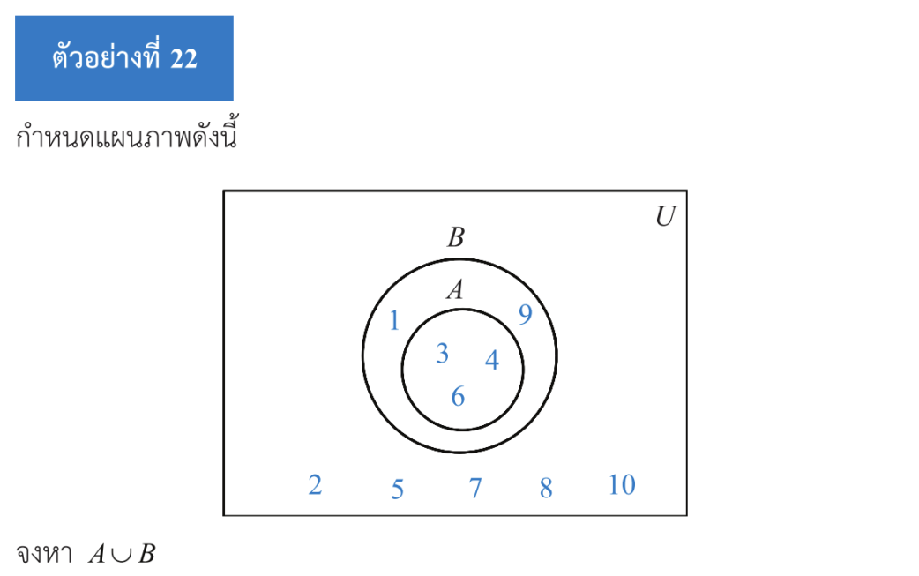
1.2 การดำเนินการระหว่างเซต
คณิตศาสตร์ เพิ่มเติม ม.4 เล่ม 1

Slide 14
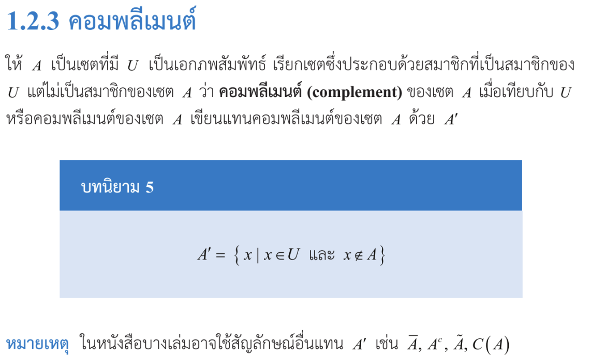
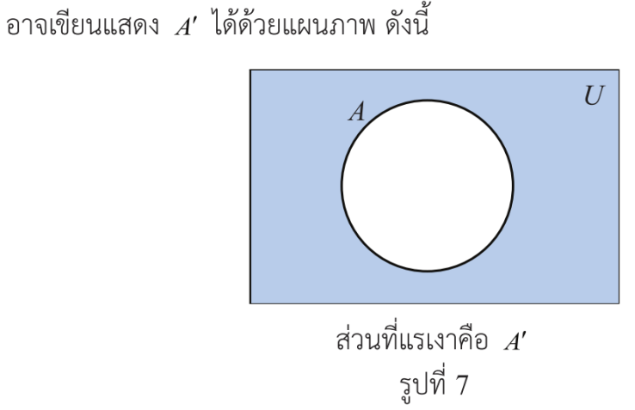
1.2 การดำเนินการระหว่างเซต
คณิตศาสตร์ เพิ่มเติม ม.4 เล่ม 1

Slide 15
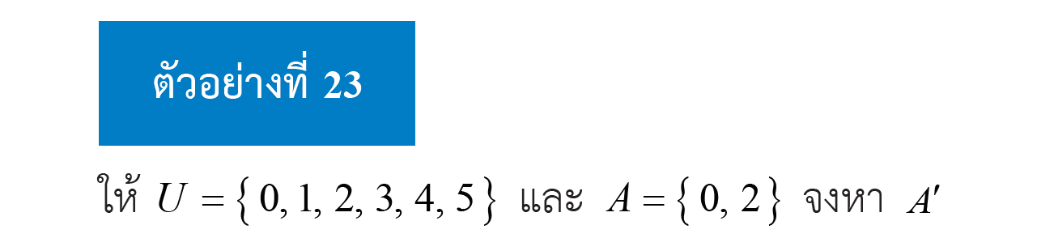
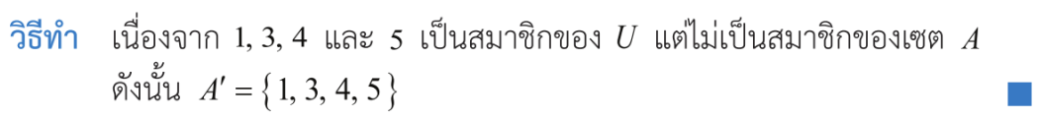
1.2 การดำเนินการระหว่างเซต
คณิตศาสตร์ เพิ่มเติม ม.4 เล่ม 1

Slide 16
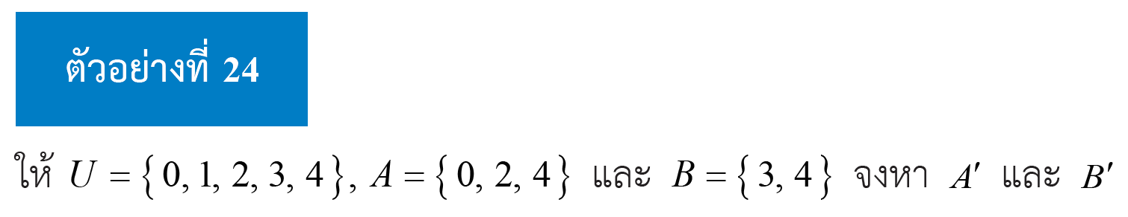
1.2 การดำเนินการระหว่างเซต
คณิตศาสตร์ เพิ่มเติม ม.4 เล่ม 1

Slide 17
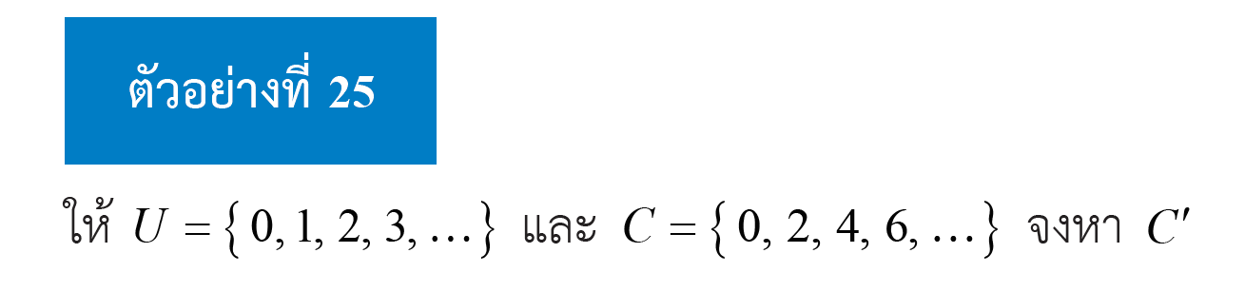
1.2 การดำเนินการระหว่างเซต
คณิตศาสตร์ เพิ่มเติม ม.4 เล่ม 1

Slide 18
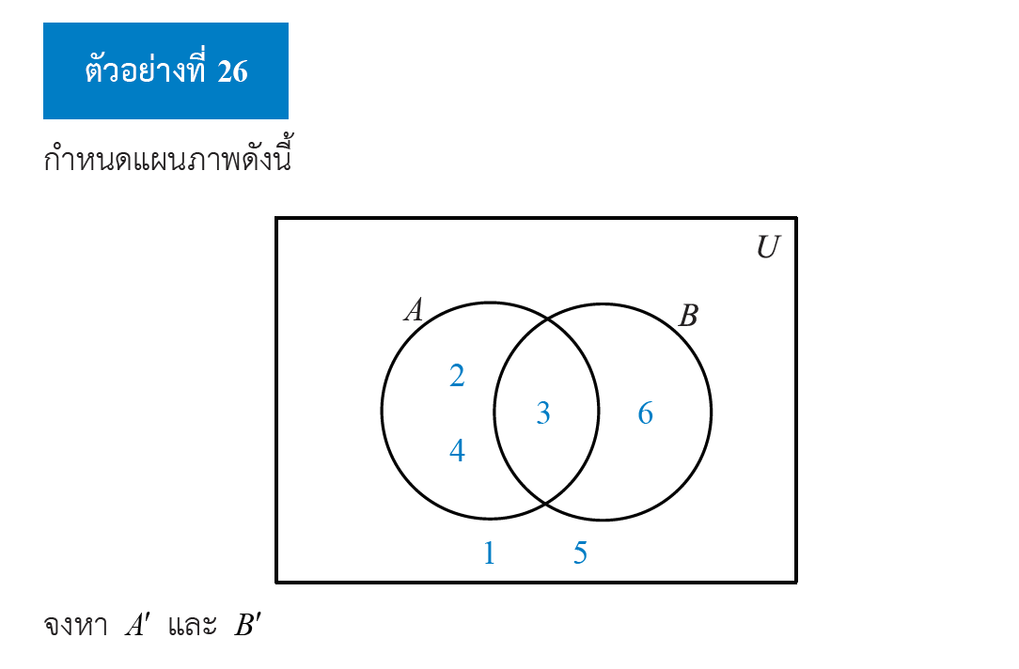
1.2 การดำเนินการระหว่างเซต
คณิตศาสตร์ เพิ่มเติม ม.4 เล่ม 1

Slide 19
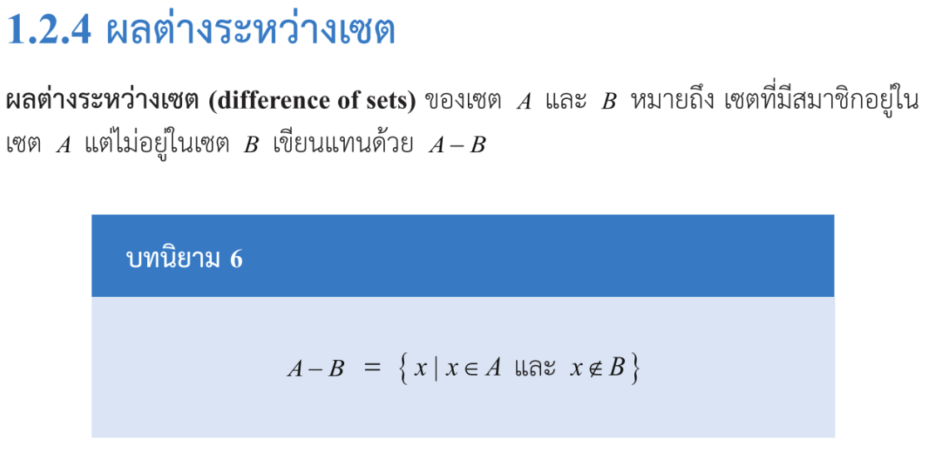
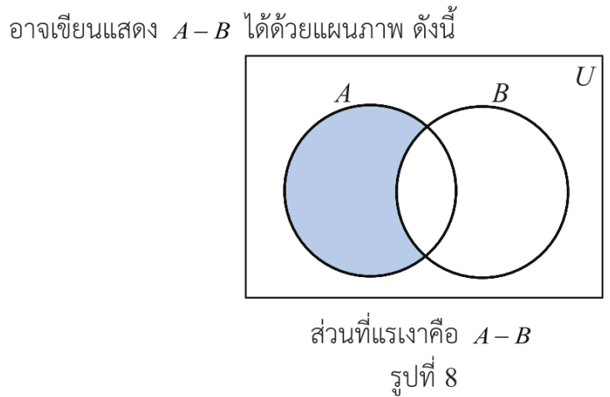
1.2 การดำเนินการระหว่างเซต
คณิตศาสตร์ เพิ่มเติม ม.4 เล่ม 1

Slide 20
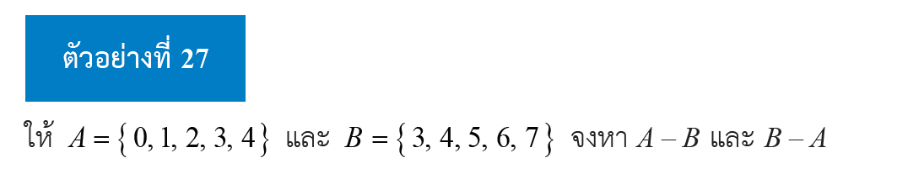

1.2 การดำเนินการระหว่างเซต
คณิตศาสตร์ เพิ่มเติม ม.4 เล่ม 1

Slide 21
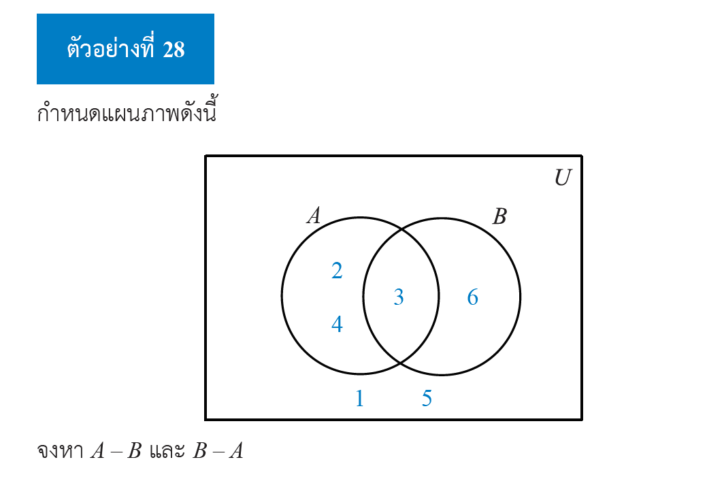
1.2 การดำเนินการระหว่างเซต
คณิตศาสตร์ เพิ่มเติม ม.4 เล่ม 1

Slide 22
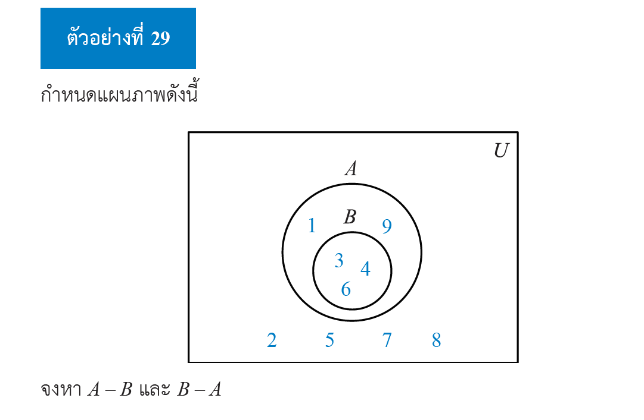
1.2 การดำเนินการระหว่างเซต
คณิตศาสตร์ เพิ่มเติม ม.4 เล่ม 1

Slide 23
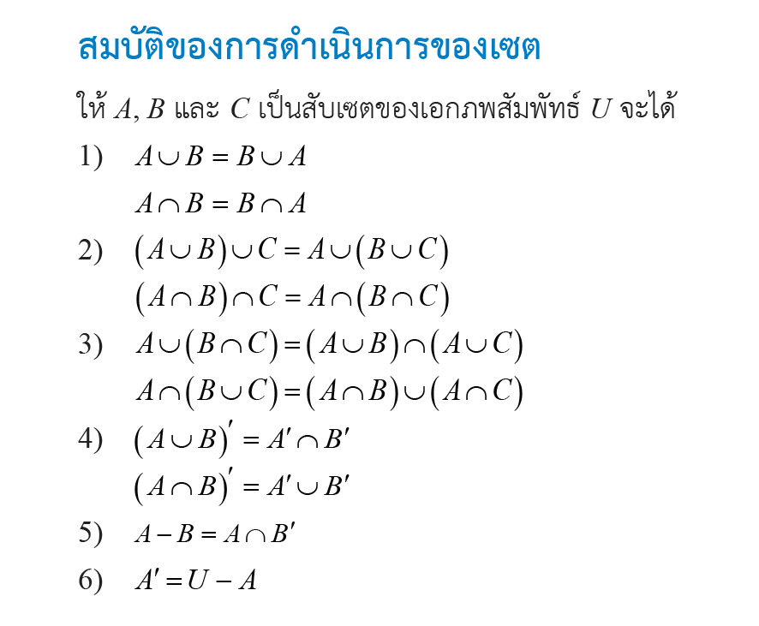
1.2 การดำเนินการระหว่างเซต
คณิตศาสตร์ เพิ่มเติม ม.4 เล่ม 1

Slide 24
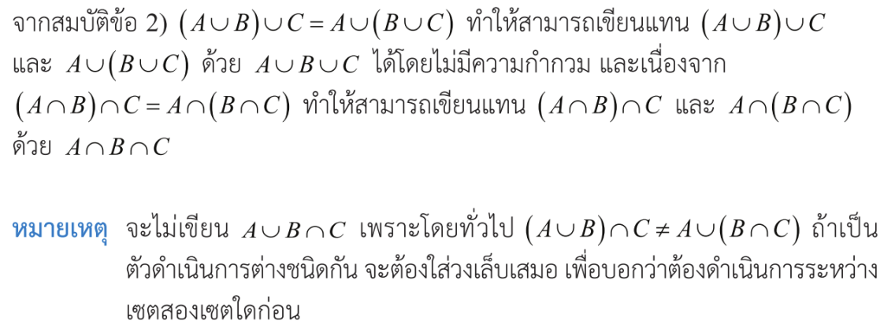
1.2 การดำเนินการระหว่างเซต
คณิตศาสตร์ เพิ่มเติม ม.4 เล่ม 1

Slide 25
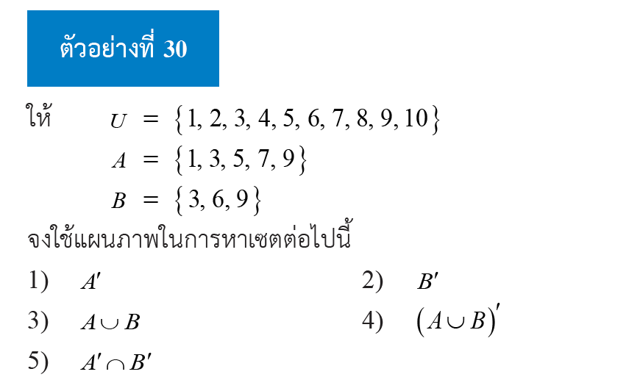
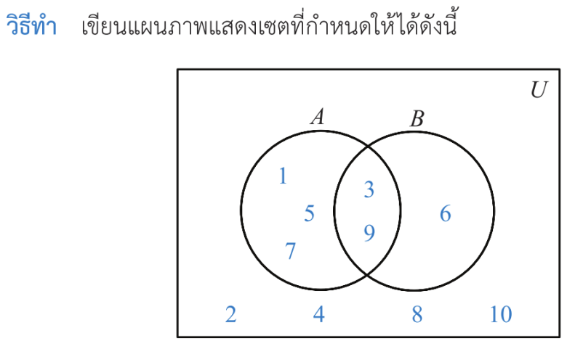
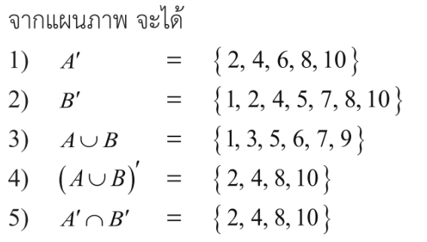
1.2 การดำเนินการระหว่างเซต
คณิตศาสตร์ เพิ่มเติม ม.4 เล่ม 1

Slide 26
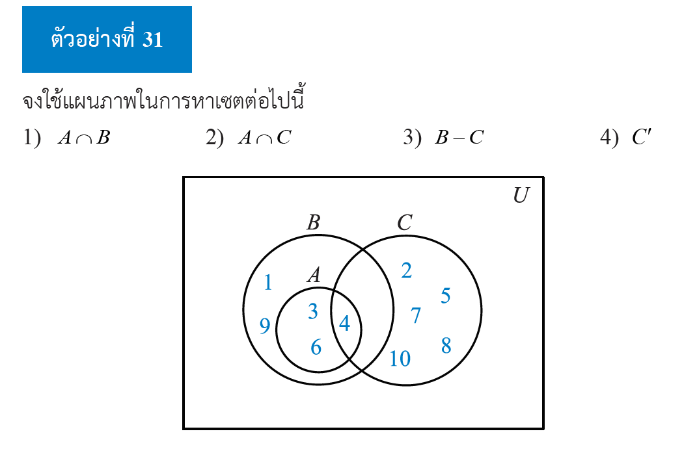
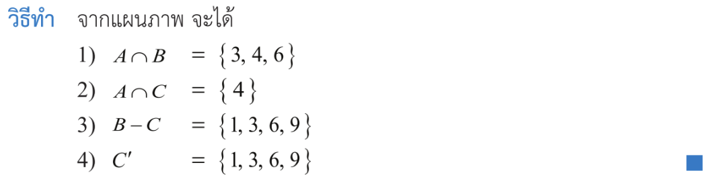
1.2 การดำเนินการระหว่างเซต
คณิตศาสตร์ เพิ่มเติม ม.4 เล่ม 1

Slide 27
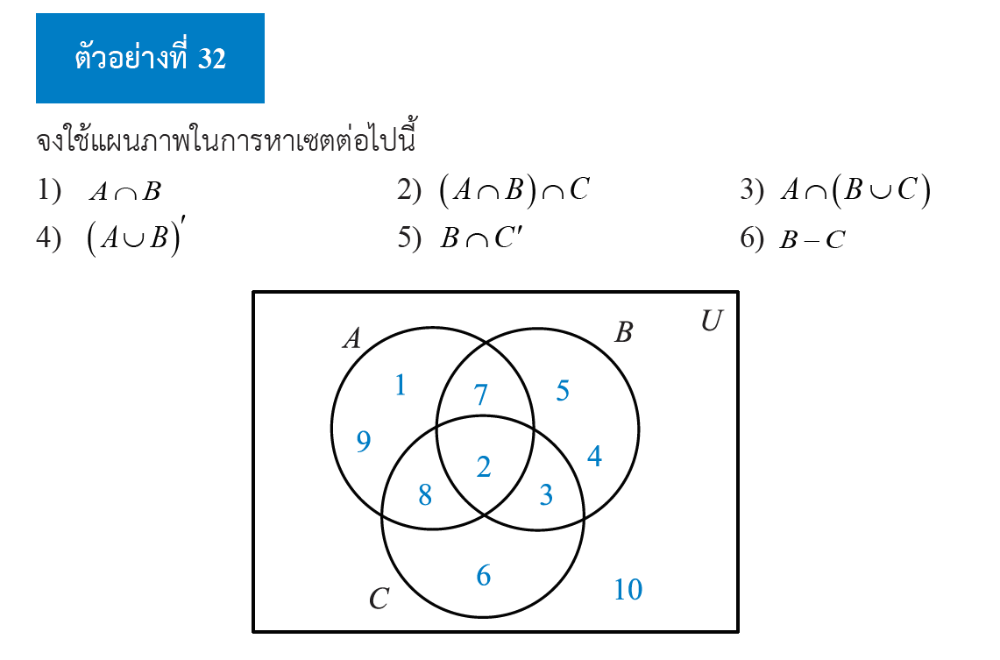
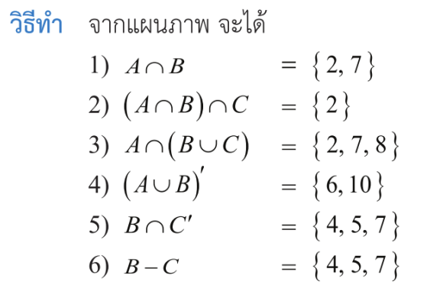
1.2 การดำเนินการระหว่างเซต
คณิตศาสตร์ เพิ่มเติม ม.4 เล่ม 1

Slide 28
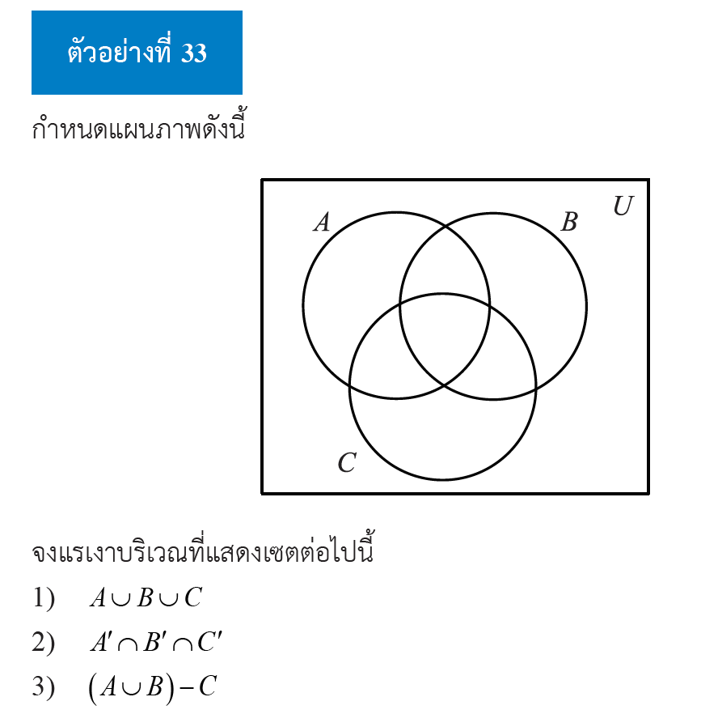
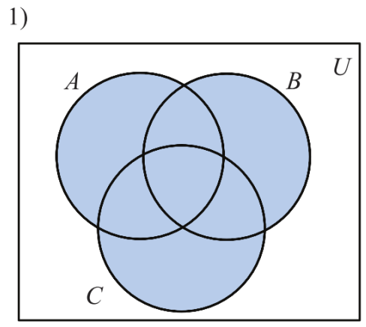
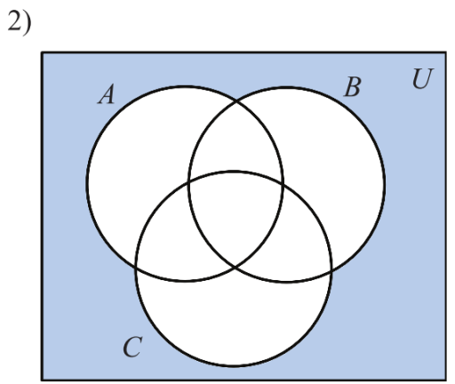
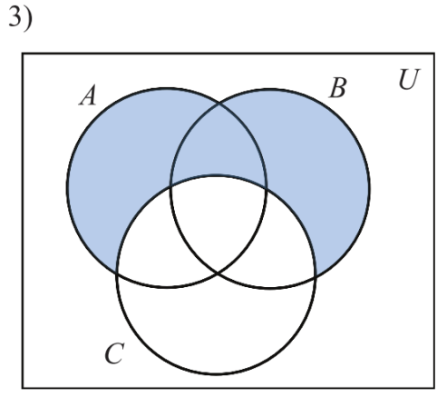
1.2 การดำเนินการระหว่างเซต
คณิตศาสตร์ เพิ่มเติม ม.4 เล่ม 1

Slide 29
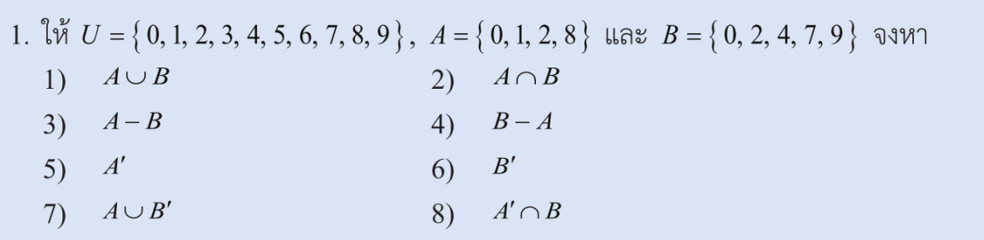
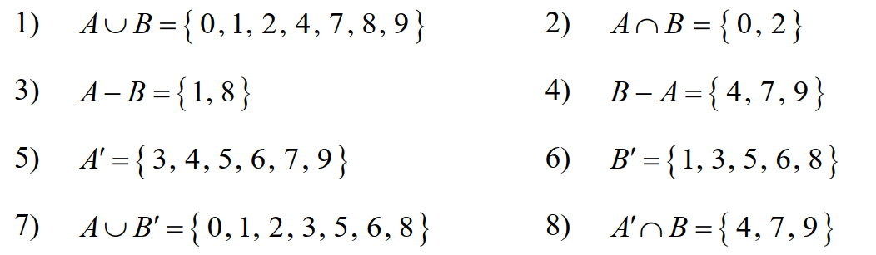
คณิตศาสตร์ เพิ่มเติม ม.4 เล่ม 1

Slide 30
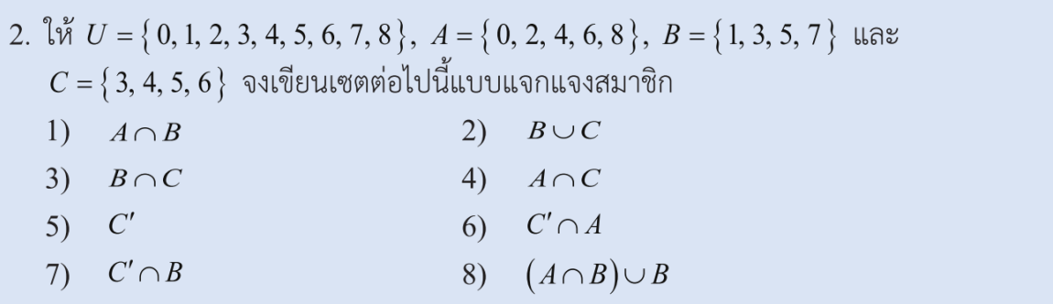
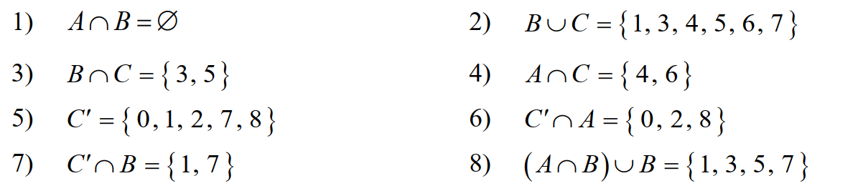
คณิตศาสตร์ เพิ่มเติม ม.4 เล่ม 1

Slide 31
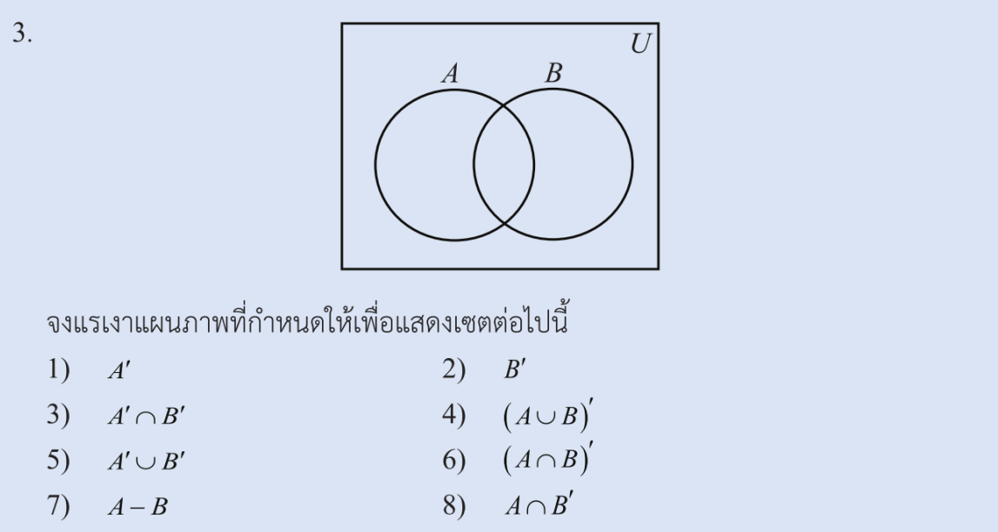
คณิตศาสตร์ เพิ่มเติม ม.4 เล่ม 1

Slide 32
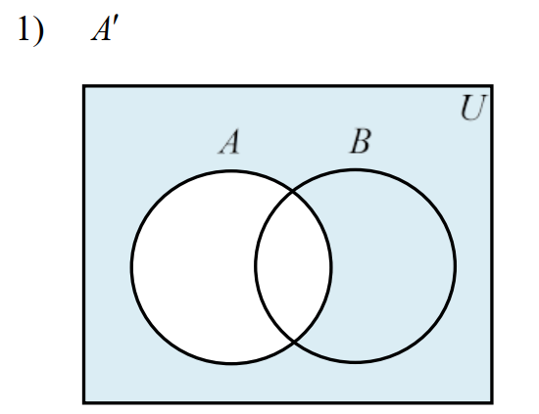
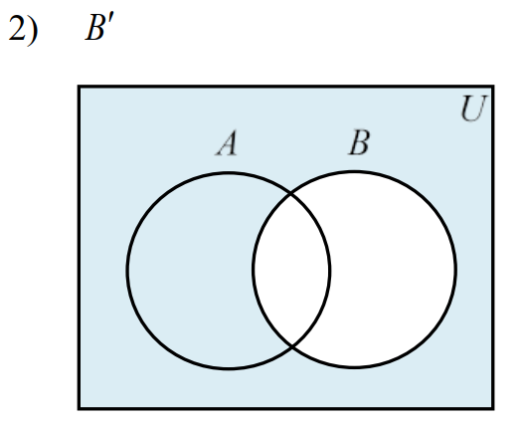
คณิตศาสตร์ เพิ่มเติม ม.4 เล่ม 1

Slide 33
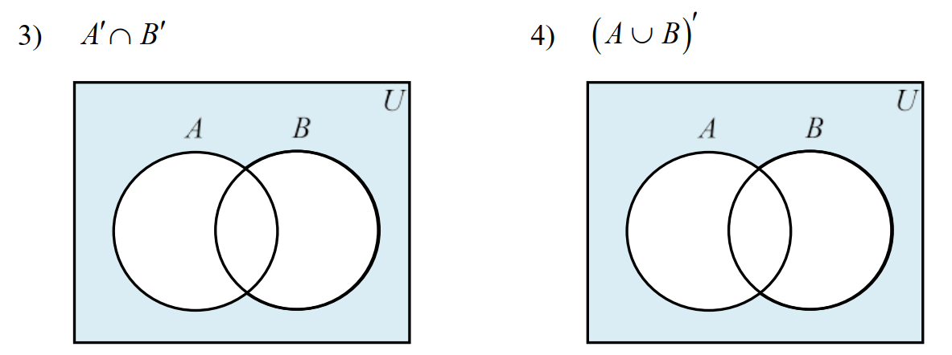
คณิตศาสตร์ เพิ่มเติม ม.4 เล่ม 1

Slide 34

คณิตศาสตร์ เพิ่มเติม ม.4 เล่ม 1

Slide 35

คณิตศาสตร์ เพิ่มเติม ม.4 เล่ม 1

Slide 36

คณิตศาสตร์ เพิ่มเติม ม.4 เล่ม 1

Slide 37

คณิตศาสตร์ เพิ่มเติม ม.4 เล่ม 1

Slide 38

คณิตศาสตร์ เพิ่มเติม ม.4 เล่ม 1

Slide 39

คณิตศาสตร์ เพิ่มเติม ม.4 เล่ม 1

Slide 40




คณิตศาสตร์ เพิ่มเติม ม.4 เล่ม 1

Slide 41








คณิตศาสตร์ เพิ่มเติม ม.4 เล่ม 1

